Slide 1

RIS
organiza, recuerda y protege lo que importa
Proyecto APT – Ingeniería en Informática
Nombres: Claudio Arce
Dylan Ramirez
José Fuenzalida
Fecha: 14/11/2025
Profesor: Álvaro Mellado

Slide 2
DRIS
DRIS es una aplicación móvil que centraliza documentos importantes y los convierte en información clara mediante inteligencia artificial.
No sólo almacena archivos:
los analiza, identifica fechas, montos, coberturas, ayuda a controlar gastos y vencimientos.
Todo en un entorno seguro, móvil y fácil de usar.

Slide 3
Problema detectado
Las personas hoy manejan múltiples documentos importantes:
Seguros automotrices, de vida y de viaje
Servicios de streaming, telefonía y membresías
Contratos de salud (AFP, Isapre)
Pasajes de avión y coberturas asociadas
Garantías, boletas, suscripciones digitales
DRIS nace para resolver esta problemática real y cotidiana.
Estos documentos están en correos, fotos, PDFs y distintas plataformas.
Esto genera:
Desorden e inaccesibilidad
Desconocimiento de coberturas y beneficios
Pagos duplicados o innecesarios
Vencimientos olvidados
Pérdida de tiempo en emergencias

Slide 4
¿Qué es DRIS?
DRIS es una billetera digital inteligente que organiza documentos, los interpreta con IA y ayuda al usuario a comprender sus gastos, coberturas y fechas clave.
Diseñada mobile-first, prioriza accesibilidad, rapidez y seguridad.

Slide 5
Inteligencia Artificial
La IA de DRIS permite:
Leer documentos detectando texto, fechas, montos y cláusulas clave
Crear resúmenes explicativos de documentos complejos
Responder preguntas del usuario sobre sus propios documentos.
Clasificar automáticamente el documento subido
Identificar gastos recurrentes y conceptos clave
Ejemplos:
¿Cuánto cubre mi seguro de viaje si se retrasa el vuelo?
¿Cuánto gasto al mes en servicios de streaming?
¿Qué documentos vencen pronto?

Slide 6
Gestión de Gastos y Contratos
DRIS identifica montos asociados a:
Seguros
Servicios digitales
Telefonía
Membresías
Suscripciones diversas
Genera automáticamente un panel mensual de gastos, permitiendo:
Control real de finanzas personales
Detección de servicios no utilizados

Slide 7
Seguridad
DRIS fue diseñado con un enfoque de seguridad desde el inicio:
Firebase Authentication con verificación de identidad
Firestore con reglas estrictas por usuario
Firebase Storage con cifrado de archivos
Comunicación cifrada de extremo a extremo
Auditoría de accesos y acciones
Tokens JWT gestionados por Firebase
Seguridad apta para documentos sensibles.

Slide 8
Arquitectura Técnica
Arquitectura ligera y escalable:
Frontend
Ionic + Angular + Capacitor
Mobile-first, eficiente, multiplataforma, óptimo para despliegue rápido.
Inteligencia Artificial
OpenAI APIs
OCR mejorado
Resúmenes contextuales
Clasificación inteligente
Eliminamos servidores dedicados → menores costos, más estabilidad.
Backend y persistencia
Firebase (Firestore, Storage, Authentication)
Ya escalado, seguro y sin necesidad de servidores propios.

Slide 9
Evolución del Proyecto
Se descartó Django + PostgreSQL por complejidad y costo
Migración a Firebase para simplificar arquitectura y aumentar velocidad
Redefinición de flujos de usuario basados en pruebas internas
Optimización del uso de IA para reducir costos por token
Mejoras en la estructura documental y roles familiares
Uso de Jira para seguimiento real de sprints

Slide 10
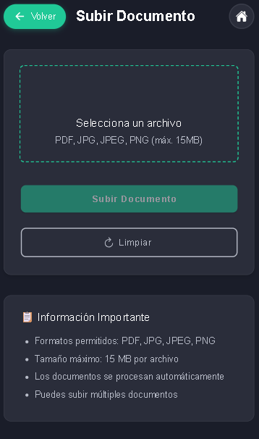
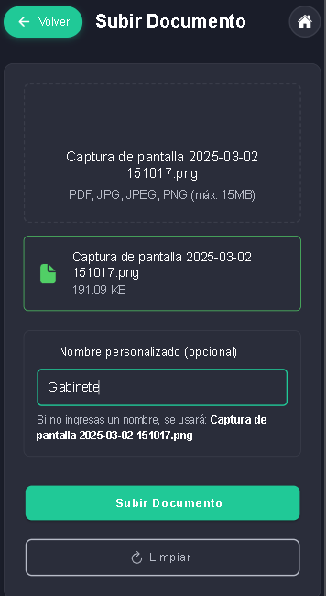
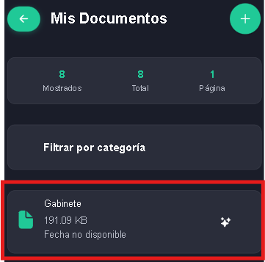
Funcionalidades principales
Subida de documentos en PDF o imagen

Slide 11
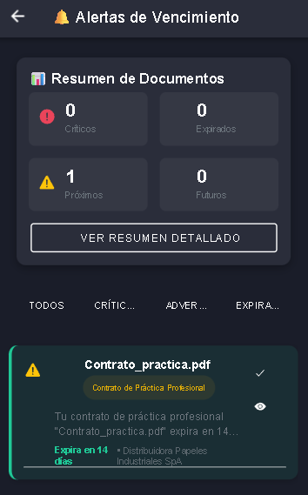
Funcionalidades principales
Recordatorios automáticos de vencimientos

Slide 12
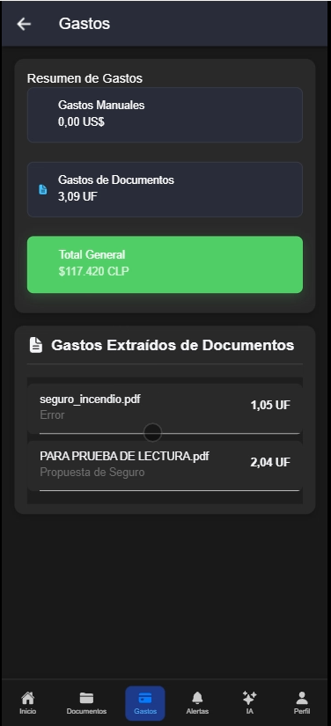
Funcionalidades principales
Panel de gastos mensuales

Slide 13
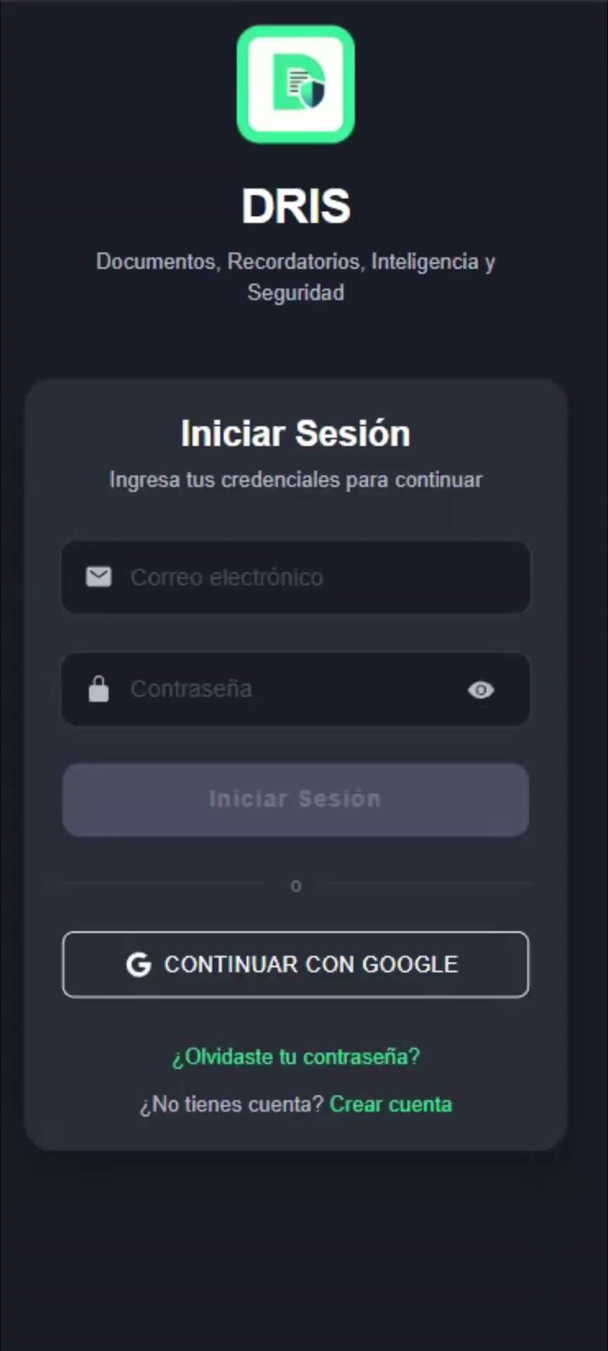
Funcionalidades
principales

Slide 14
Modelo de Subscripción
Plan Free:
10 documentos
Funciones básicas
Sin IA
Plan Standard — $2.990 CLP:
Categorización inteligente
50 documentos
IA limitada: resúmenes cortos y OCR básico
Plan Premium — $5.990 CLP:
IA avanzada con Q&A
Resúmenes completos
Panel financiero optimizado
200+ documentos
Prioridad y copias de seguridad

Slide 15
Viabilidad Técnica y Económica
Infraestructura a bajo costo gracias a Firebase
IA escalable según volumen real de usuarios
Punto de equilibrio cercano:
300 usuarios Premium o
800 usuarios Standard
Alto potencial de crecimiento mensual
Posibilidad de expansión futura:
Exportar documentos
Link compartido seguro
Integración con aseguradoras

Slide 16
Conclusión
DRIS organiza, interpreta y protege documentos importantes.
Combina IA, seguridad, análisis financiero y accesibilidad móvil.
Es una solución con impacto real en la vida cotidiana y con potencial de negocio sólido, escalable y sustentado en decisiones técnicas correctas.

